Slide 1
МБДОУ детский сад №1 «Красная шапочка»
«Взаимодействие
ДОУ и семьи
в период пандемии»

Slide 2
Мы предложили родителям дистанционную форму работы с детьми. Попросили быть нашими помощниками и в какой-то степени педагогами для своих детей в этот нелегкий период.
Педагогами всех возрастных групп были созданы чаты для общения с родителями.
В процессе дистанционной работы мы давали онлайн - консультации как в общем чате, так и в личных сообщениях
в случаях затруднений при выполнении заданий.

Slide 3
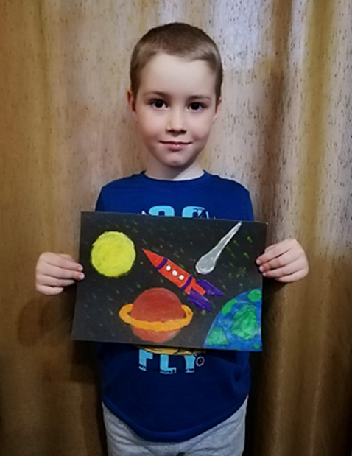
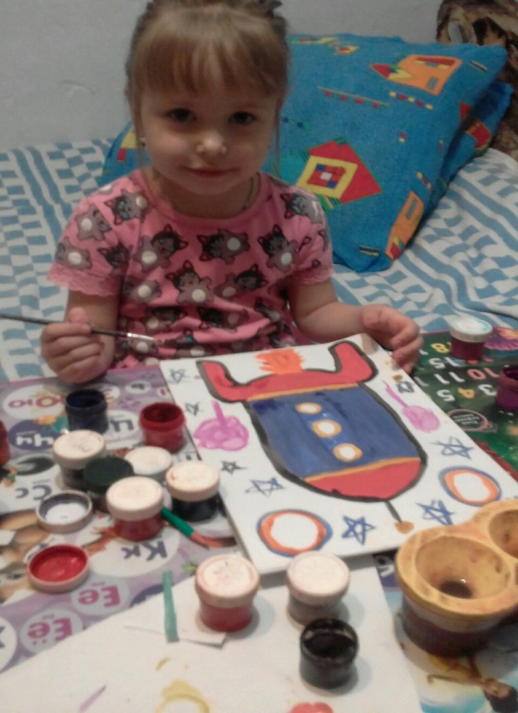
Проект «Этот загадочный космос»
Мы с мамой космос изучали и ракеты рисовали…

Slide 4
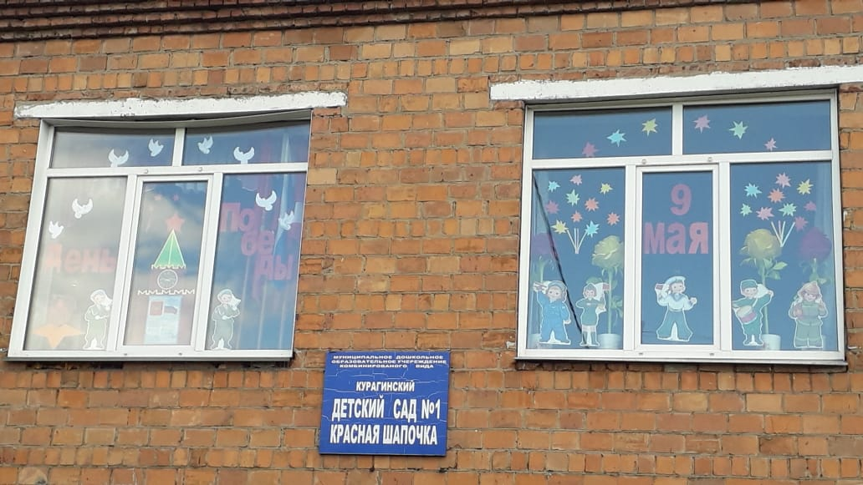
АКЦИЯ #ОКНА _ПОБЕДЫ
Даже оставаясь дома можно принимать участие в акциях, праздниках, викторинах…..

Slide 5
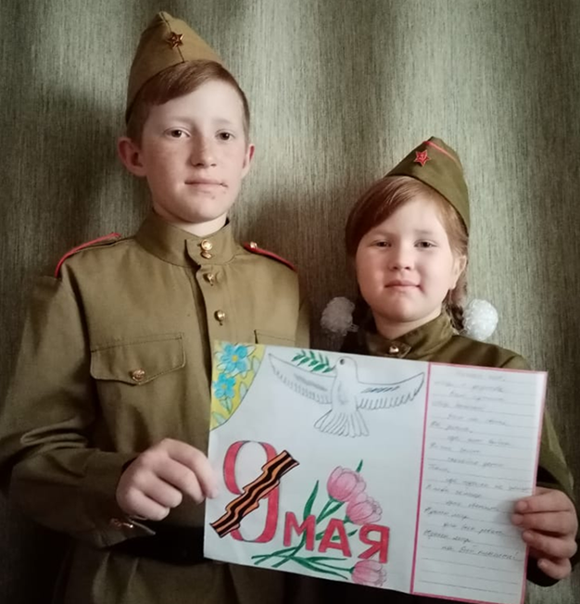
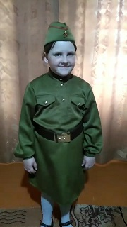
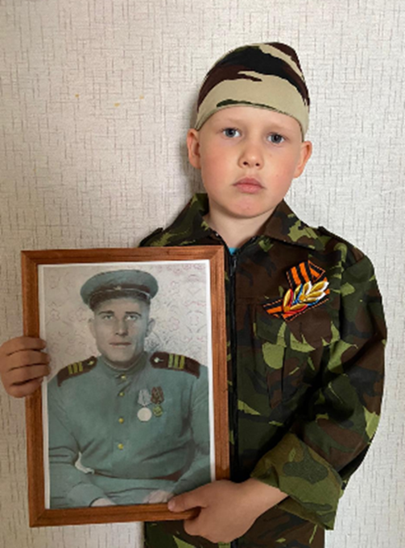
Всероссийский флешмоб «Мы помним, мы гордимся!»
Мы слушали рассказы о войне и пели песни всей стране!

Slide 6
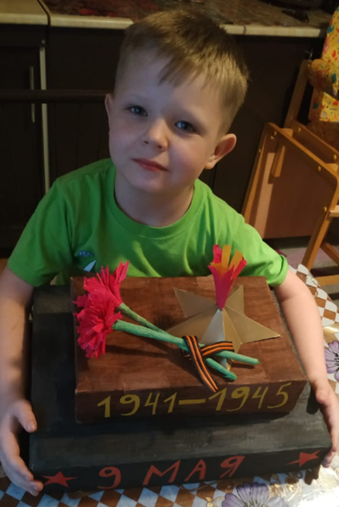
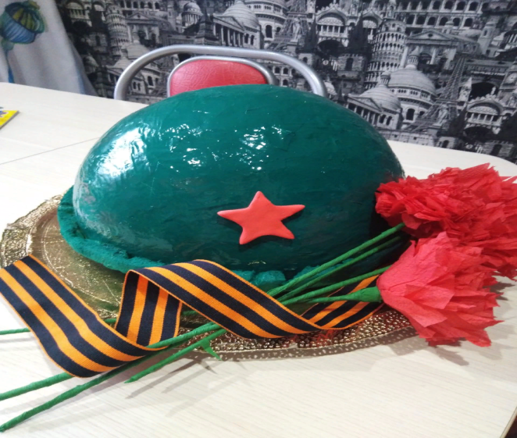
Дань нашим дедам отдаем, за то, что мирно мы живем!

Slide 7
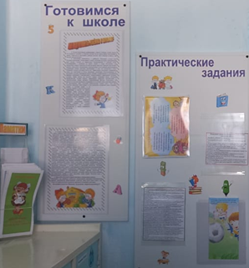
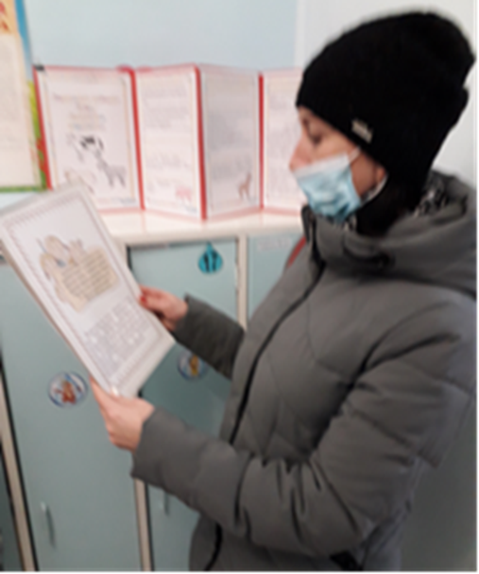
Проект «Скоро в школу»
Информационно-демонстрационный стенд для родителей подготовительной к школе группы

Slide 8
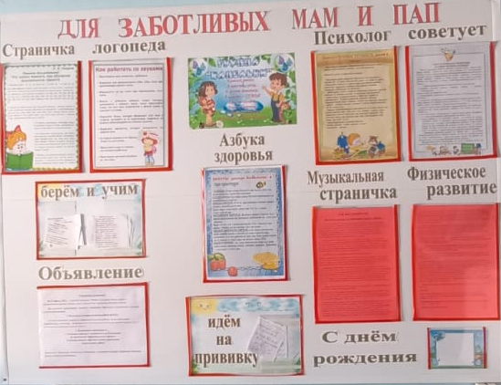

Slide 9
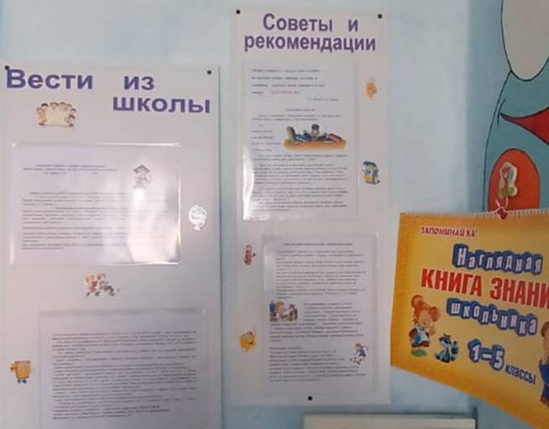

Slide 10
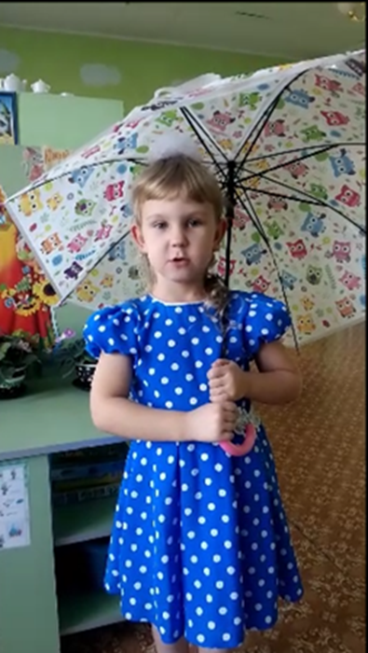
Видеоконкурс чтецов стихов про осень «Минута Славы»
Мы прославиться решили, стихи про осень разучили.
Очень любим выступать, талантов нам не занимать!

Slide 11
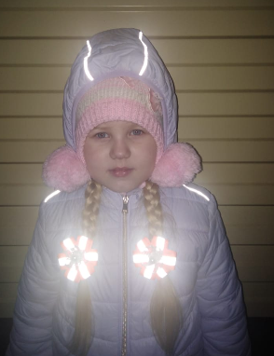
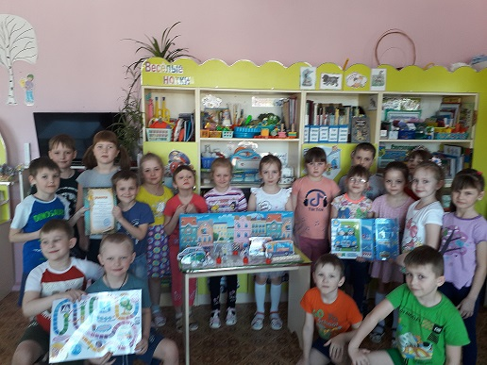
Районный конкурс «Безопасность - дорога в будущее»

Slide 12
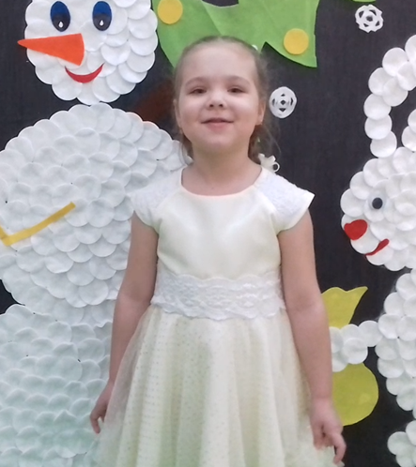
Районный онлайн-конкурс стихов
для Деда Мороза»
Деда Мороза в гости ждем, для него стих прочтем☺

Slide 13
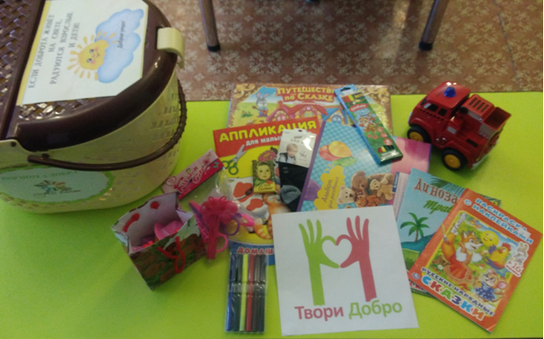
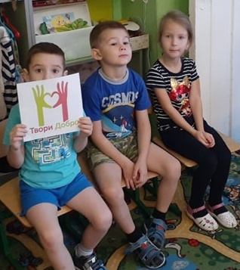
Акция «3 П: Понимаем, Принимаем, Помогаем»

Slide 14
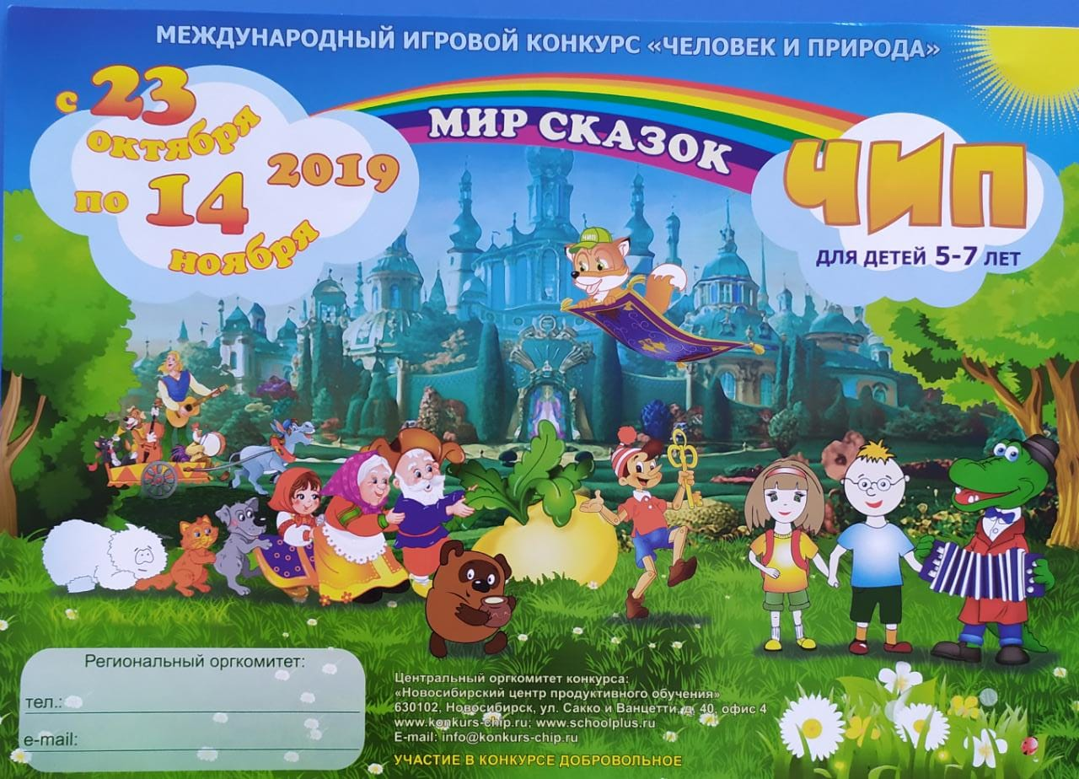
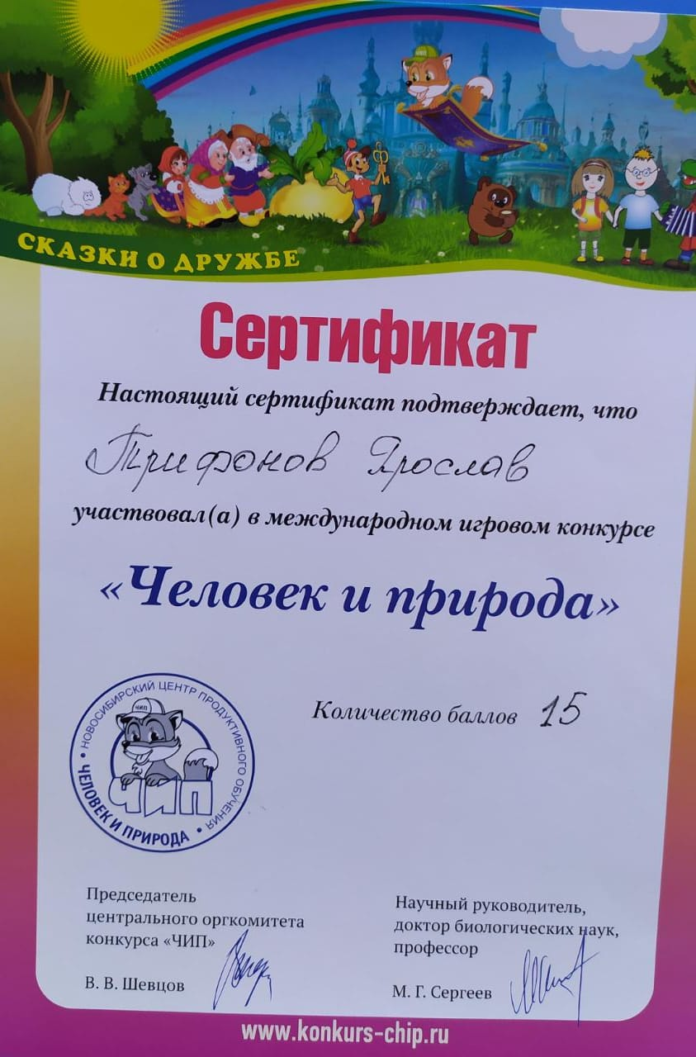
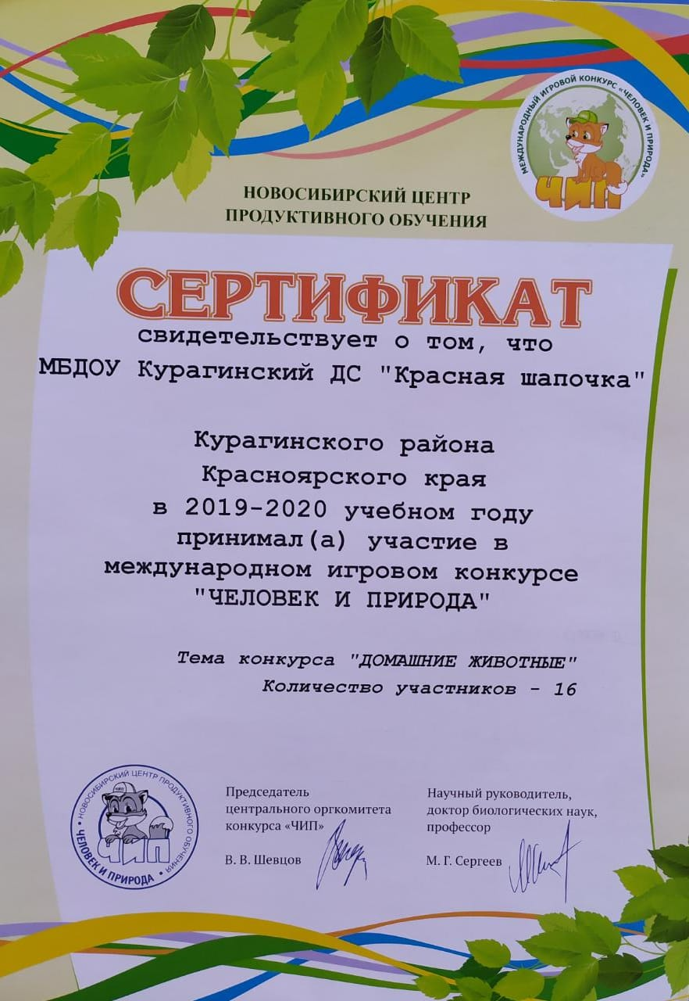

Slide 15
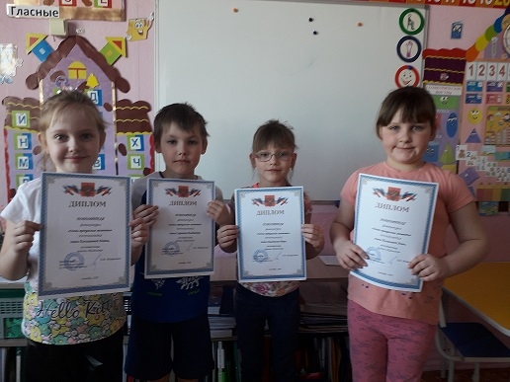
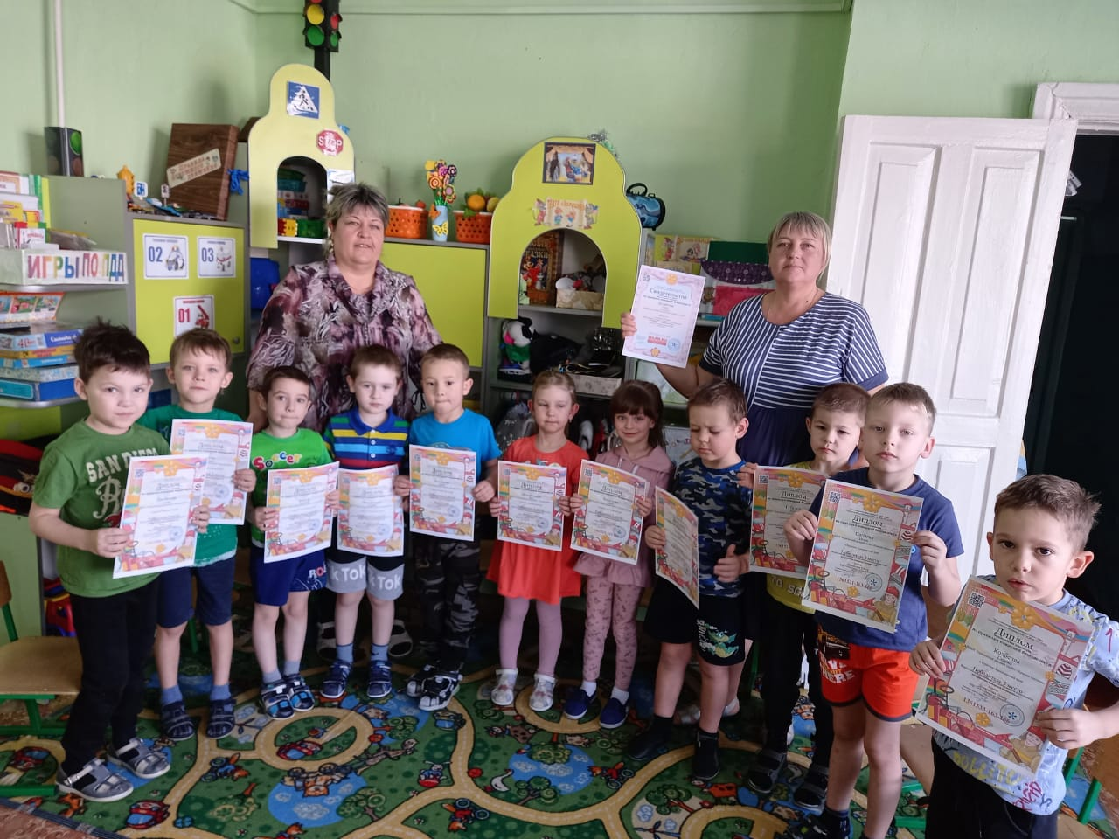
Чтобы школьниками стать, надо многое узнать….наши знания оценили, грамоты мы получили.

Slide 16
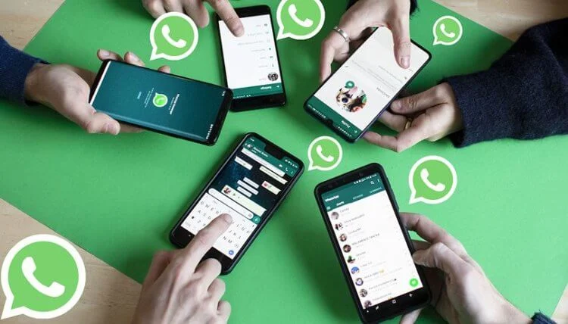
Мы считаем свой первый онлайн-опыт работы с детьми и их родителями в неординарных условиях удачным.
Несмотря на необычный формат работы, мы смогли реализовать учебный план с детьми и добились неплохих результатов.

Slide 17
Используемые интернет-ресурсы
http://xn--1-gtb4au.xn--p1ai/kompass_povyshenie_professionalnoy_kompetentnosti_pedagogov_po_vzaimodeystviyu_i_sotrudnichestvu_s_semey/
http://xn--1-gtb4au.xn--p1ai/konsultacionnyy_punkt/
http://xn--1-gtb4au.xn--p1ai/akciya_prinimaem_pomogaem_ponimaem/

